Slide 1
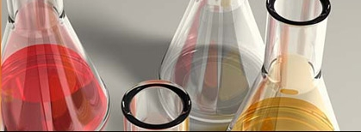
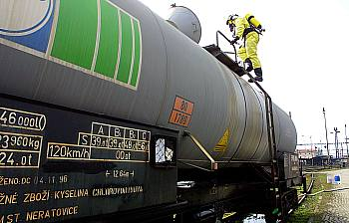
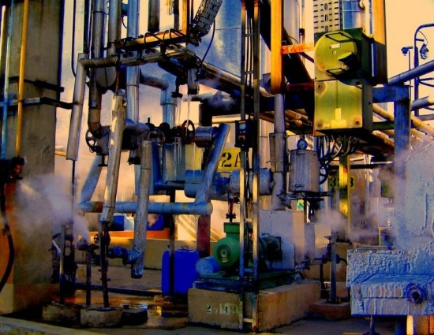
KYSELINY KOLEM NÁS

Slide 2
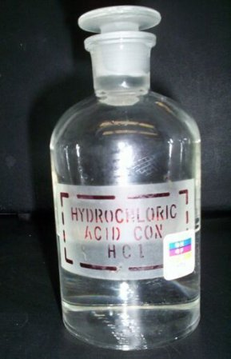
Kyselina chlorovodíková HCl
vlastnosti:  bezbarvá těkavá kapalina,
má štiplavý zápach
 silná žíravina, leptá
 technická je nažloutlá
(kyselina solná)
 koncentrovaná je 37 %
 lučavka královská (směs HCl
a HNO₃ v poměru 3:1) rozpouští
i ušlechtilé kovy – zlato, platina

Slide 3
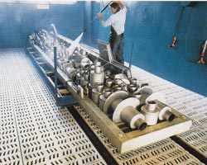
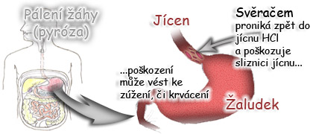
Kyselina chlorovodíková HCl
využití:  surovina pro výrobu plastů
v chemickém průmyslu
 čištění kovů a
odstraňování vodního
kamene
 zředěná (0,3 %) je
v lidském žaludku (napomáhá trávení)

Slide 4
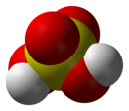
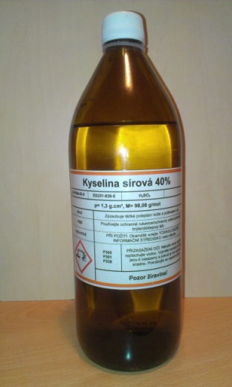
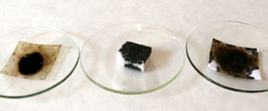
Kyselina sírová H₂SO₄
vlastnosti:  bezbarvá olejovitá kapalina
 velmi silná žíravina, leptá
 koncentrovaná je 96 - 98 %
 odebírá látkám vodu, organické
látky jejím působením uhelnatí
 při ředění se uvolňuje teplo

Slide 5
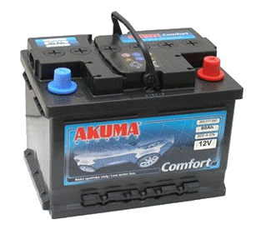
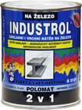
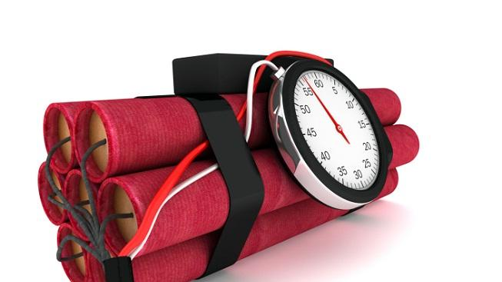
Kyselina sírová H₂SO₄
využití:  důležitá surovina chemického průmyslu
 výroba hnojiv, umělých vláken (silon),
barviv, nátěrů, plastů a výbušnin
 náplň do olověných akumulátorů aut
(autobaterie)

Slide 6
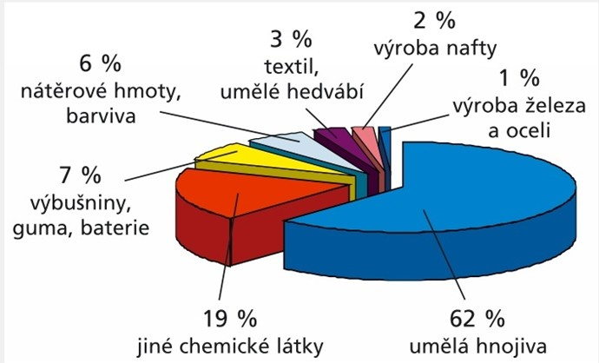
Využití kyseliny sírové v praxi:

Slide 7
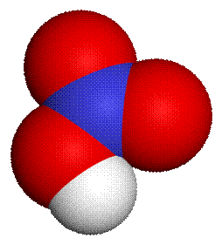
Kyselina dusičná HNO₃
vlastnosti:  nestálá bezbarvá kapalina
 silná žíravina, leptá
 účinkem světla se rozkládá
(vzniká žlutohnědý oxid dusičitý),
proto se uchovává v tmavých
lahvích
 prodává se jako 65 % roztok

Slide 8
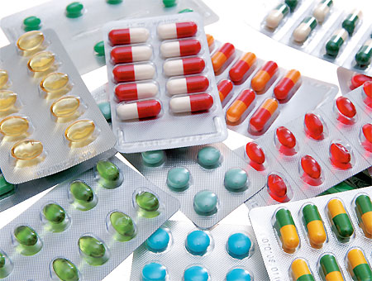
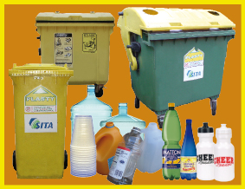
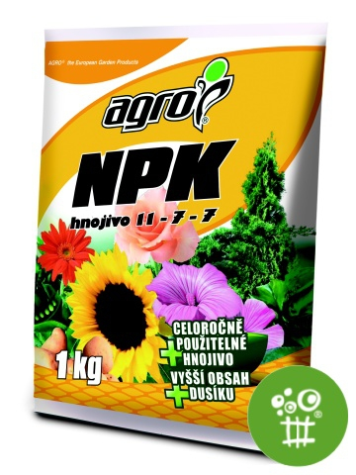
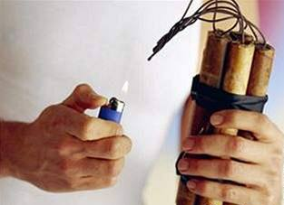
Kyselina dusičná HNO₃
využití:  výroba dusíkatých hnojiv (tzv. ledky)
 výroba léčiv, plastů
a výbušnin

Slide 9
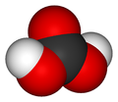
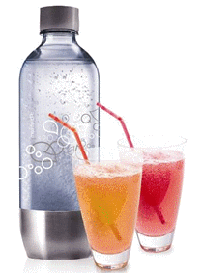
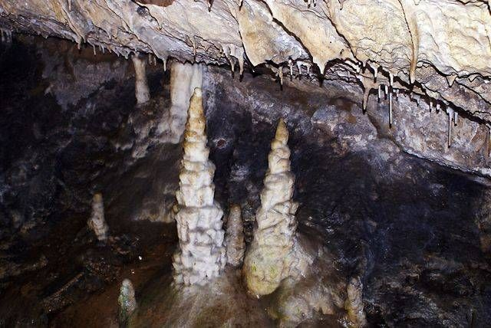
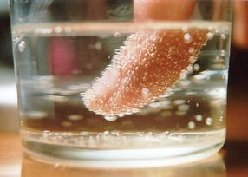
Kyselina uhličitá H₂CO₃
vlastnosti:  velmi slabá kyselina
 vzniká rozpouštěním oxidu
uhličitého ve vodě
 je nestálá, rychle se zase rozkládá
využití:  je součástí perlivých nápojů
 jejím působením se rozpouští vápenec

Slide 10
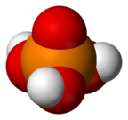
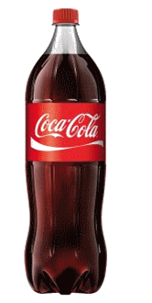
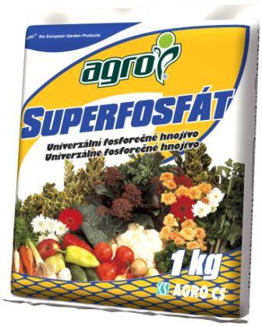
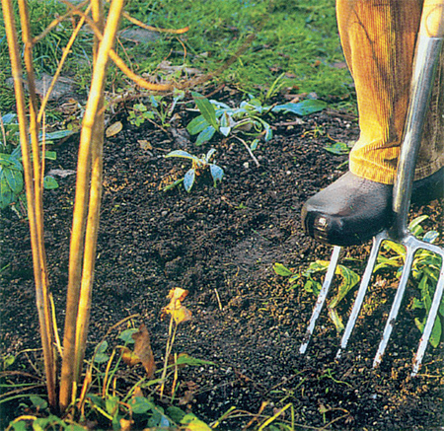
Kyselina fosforečná H₃PO₄
vlastnosti:  středně silná kyselina
využití:  používá se k výrobě hnojiv (superfosfáty)
 zředěná je obsažená v nápojích typu
Coca – cola (E 338)

Slide 11
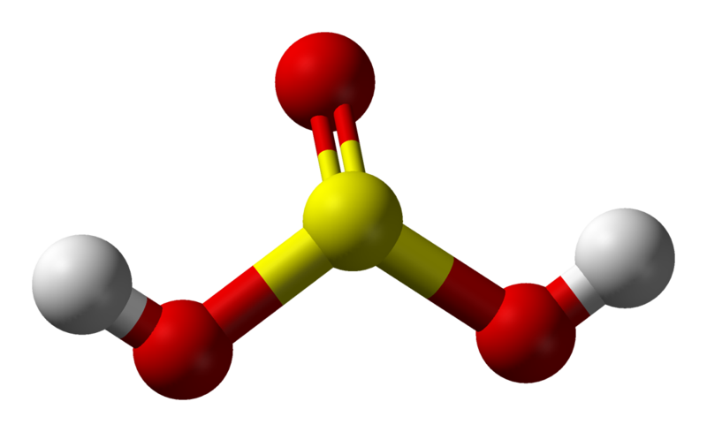
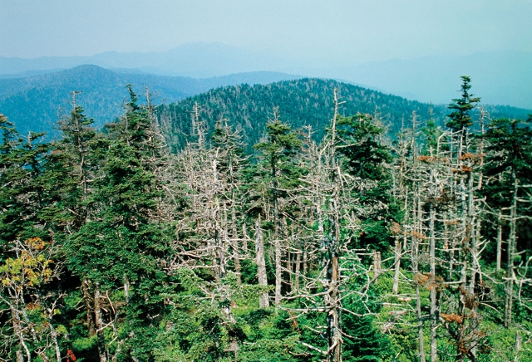
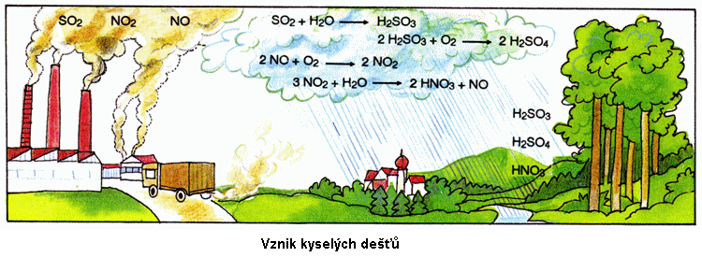
Kyselina siřičitá H₂SO₃
vlastnosti:  velmi slabá kyselina
 vzniká reakcí oxidu siřičitého s vodou
v praxi:  při spalování nekvalitních paliv uniká SO₂
do ovzduší, reaguje s vodou a vznikají
kyselé deště

Slide 12
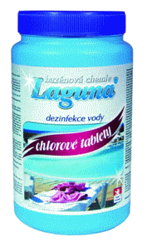
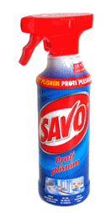
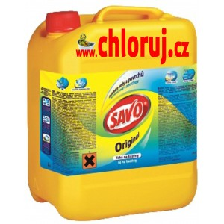
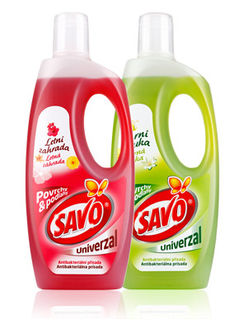
Kyselina chlorná HClO
vlastnosti:  je to slabá kyselina, má bělící účinky,
snadno se rozkládá
 vzniká zaváděním chloru do vody
využití:  je součástí čistících prostředků užívaných
v domácnosti
 chlorování bazénů

Slide 13
Zdroje:
otevřená galerie office.microsoft.com
http://commons.wikimedia.org
http://img.blesk.cz/img/1/full/291518-img-hcl-kyselina-chlorovodikova-kyselina.jpg
http://imgs.idnes.cz/krimi/A010404_ZEM_VLAK4_V.JPG
http://fl12.shopmania.org/files/p/cz/m/983/kyselina-solna-chlorovodikova-1l~5135983.jpg
http://www.zdas.cz/user_img/11/227/0_zdas_moreni_materialu5.jpg
http://paleni-zahy-pyroza.nasclovek.cz/pict/upload/images/nemoc/paleni_zahy_pyroza.jpg
http://www.zschemie.euweb.cz/kyseliny/kyselina_sirova2.jpg
http://www.hokr.cz/picts/chemie-kyselina-sirova-aku/kyselina_sirova_obal_1l.jpg
http://www.chemicron.wz.cz/sirovav.jpg
http://i.idnes.cz/07/011/gal/FDV184613_autobaterie.JPG
http://www.barvyteluria.cz/media/files/89b792e4e659520f49e4703efef394f5/teluria/zbozi_foto/v2066_bakrylex_univerzal-mat_small.png
http://tiscali.cz.imagebox.cz/press/2012/11/05/47276-vybusnina-653x367.jpg
http://im9.cz/iR/importprodukt-orig/0aa/0aa689eac30a22757e0621b8c8c81bda--mmf250x250.jpg
http://eshop.mach-chemikalie.cz/images/4-kyselina%20dusicna%20PA.jpg
http://i.idnes.cz/09/022/gal/CEN11c9a9_Dynamit.jpg
http://www.lucilife.cz/poradna/files/leky.jpeg
http://www.zahradanechanice.cz/pool/vzor/products/clim_thumb_xxl_agro-npk-1-kg297.jpg
http://www.sumperk.cz/galerie/obrazky/imager.php?img=49253&x=283&y=218
http://i.idnes.cz/10/011/gal/AHR304342_Soda_image2.jpg
http://audiovideo.rvp.cz/nahledy/2000/obecne-2323-kyslikate_kyseliny.jpg
http://bigbloger.lidovky.cz/blog/12889/211960/DSC04980.jpg
http://pi.ce-tescoassets.com/assets/CZ/286/5449000000286/ShotType1_328x328.jpg

